Slide 1


MÔN THỐNG KÊ NHIỀU CHIỀU 2
PHÂN TÍCH CÁC NHÂN TỐ ẢNH HƯỞNG ĐẾN NIỀM TIN & LÒNG TRUNG THÀNH CỦA KHÁCH HÀNG VỀ DỊCH VỤ BÁN LẺ CỦA SIÊU THỊ VINMART TRÊN ĐỊA BÀN THÀNH PHỐ HÀ NỘI.
*************************************************************
NHÓM 7

Slide 2
Thành viên:
Nguyễn Thị Hoa - 11181831
Trần Thị Uyên Hương - 11182154
Hoàng Thị Trang - 11185059
Nguyễn Thu Hiền - 11181685
Bùi Xuân Hiếu - 11181727

Slide 3
TỔNG QUAN VỀ ĐỀ TÀI
Giới thiệu chung
Phương pháp nghiên cứu
Kết quả nghiên cứu
Tài liệu tham khảo
Kết luận và giải pháp

Slide 4
I. GIỚI THIỆU CHUNG
01
02
03
04
Lý do chọn đề tài
Mục đích nghiên cứu
Đề xuất giải pháp nâng cao niềm tin và lòng trung thành của KH
Xác định các yếu tố ảnh hưởng đến lòng trung thành của KH
Khách thể và đối tượng nghiên cứu
Phương pháp nghiên cứu
Người dân sinh sống trên địa bàn TP Hà Nội
Tạo bảng hỏi và khảo sát

Slide 5

II. PHƯƠNG PHÁP NGHIÊN CỨU
1. Khung phân tích và giả thuyết nghiên cứu
2. Thiết kế công cụ đo lường cho mô hình
3. Thu thập và phân tích số liệu
4. Xử lý và phân tích số liệu

Slide 6
1. Giả thuyết nghiên cứu và khung phân tích.
Nghiên cứu chất lượng dịch vụ ảnh hưởng tới sự hài lòng của khách hàng.
Amin et al. (2012), Chaudhuri and Holbrook (2001)
Anderson et al.(1994), Cronin and Taylor (1992), Parasuraman et al.(1988)
Dabholka et al.(1996)
Xác định các yếu tố chất lượng dịch vụ ảnh hưởng đến niềm tin người tiêu dùng
Các yếu tố chất lượng dịch vụ, niềm tin và sự hài lòng đến lòng trung thành khách hàng tại thị trường bán lẻ ở Mỹ và Châu Âu.

Slide 7

1. Giả thuyết nghiên cứu và khung phân tích
Niềm tin
CHẤT LƯỢNG DỊCH VỤ
Chất lượng hàng hóa
Nhân viên phục vụ
Trưng bày siêu thị
Mặt bằng siêu thị
An toàn siêu thị
Lòng trung thành
Sự hài lòng

Slide 8
2. Thiết kế công cụ đo lường cho mô hình
Các câu hỏi được đánh giá theo thang đo Likert, 05 mức độ:
1. Rất không đồng ý; 2. Không đồng ý; 3. Trung lập; 4. Đồng ý; 5. Rất đồng ý
STT | Tiêu chí đánh giá | Số biến quan sát | Thang đo
Phần I: Đánh giá về chất lượng dịch vụ và sự trung thành của khách hàng
1 | Hàng hóa | 4 | Likert 5 mức độ
2 | Đội ngũ nhân viên | 2 | Likert 5 mức độ
3 | Trưng bày | 3 | Likert 5 mức độ
4 | An ninh và khuyến mại | 2 | Likert 5 mức độ
5 | Mức độ hài lòng | 4 | Likert 5 mức độ
Phần II: Thông tin cá nhân
1 | Giới tính |  | Định danh
2 | Độ tuổi |  | Khoảng
3 | Trình độ học vấn |  | Định danh
4 | Thu nhập một tháng |  | Khoảng
5 | Số lần mua sắm tại Vinmart trong một tháng |  | Khoảng

Slide 9

3. Thu thập và phân tích số liệu
Theo Hoelter kích thước mẫu tối thiểu là 200 người được phỏng vấn.
Xây dựng phiếu điều tra: được phát triển từ khung phân tích với thang đo Likert 5 cấp độ.
Thang đo Likert

Slide 10
4. Xử lý và phân tích số liệu
Phương pháp phân tích nhân tố khám phá (EFA)
Phương pháp thống kê mô tả
01
02
03
04
Phương pháp hệ số tin cậy Cronbach’s Alpha
Phân tích hồi quy tuyến tính

Slide 11
III. KẾT QUẢ NGHIÊN CỨU
1. Thông tin và các đặc điểm khách hàng
2. Độ tin cậy thang đo với hệ số Cronbach’s Alpha
3. Phân tích nhân tố khám phá EFA
4. Phân tích hồi quy tuyến tính

Slide 12
1. Thông tin và các đặc điểm khách hàng
6%
13%
17%

Slide 13
19%
57%

Slide 14
2. Độ tin cậy thang đo với hệ số Cronbach’s Alpha
Thành phần Cronbach’s Alpha Đạt/loại
Hàng hóa 0,735 đạt
Nhân viên 0,834 đạt
Trưng bày 0,710 đạt
Khác( an ninh, khuyến mại…) 0,562 loại
Hệ số Cronbach’s Alpha của Nhân viên là thang đo lường tốt nhất (0.8, 1)
Hệ số Cronbach’s Alpha của hàng hóa và trưng bày là thang đo lường tốt (0.7, 0.8)
Hệ số Cronbach’s Alpha của khác là thang đo lường không tốt ( bé hơn 0.6)

Slide 15
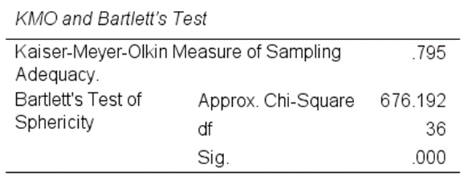
3. Phân tích nhân tố khám phá EFA
HH1, HH2, HH3, HH4 : Hàng hóa
NV1, NV2 : Nhân viên
TK1, TK2, TK3 : Thiết kế, trưng bày
NT1, NT2 : Sự tin tưởng
PR1, PR2 : Dự định
EFA cho thang đo chất lượng dịch vụ
Hệ số KMO = 0,795 > 0,5
→ EFA phù hợp với dữ liệu và thống kê.
Kiểm định Bartlett có giá trị sig = 0,000 < 0,05
→ Các biến quan sát trong biến ẩn có mối tương quan với nhau

Slide 16
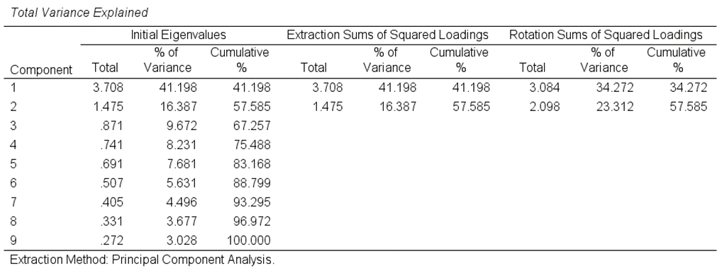
Với 9 biến quan sát ban đầu được nhóm thành 2 nhóm.
Giá trị tổng phương sai trích = 57,585% > 50% đạt yêu cầu, khi đó có thể nói rằng 2 nhân tố này giải thích 57,585% biến thiên của dữ liệu

Slide 17
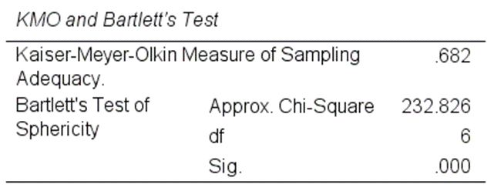
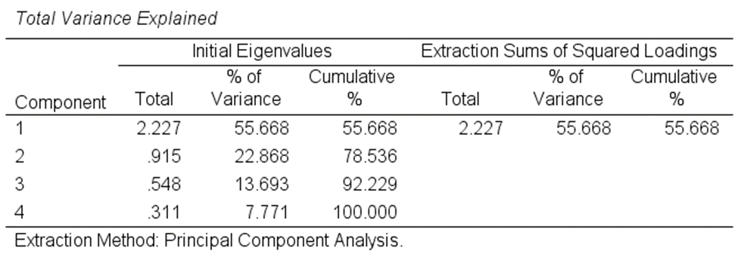
EFA cho nhân tố liên quan
Hệ số KMO = 0,682 > 0,5 có ý nghĩa là phân tích nhân tố thích hợp.
Kiểm định Bartlett có giá trị sig = 0,000 < 0,05 → Các biến quan sát trong biến ẩn có mối tương quan với nhau.
Với 4 biến quan sát được nhóm thành 1 nhóm.
Giá trị tổng phương sai trích = 55,668 > 50% đạt yêu cầu
→1 nhân tố này giải thích 57,585% biến thiên của dữ liệu

Slide 18
EFA của thang đo chất lượng dịch vụ
EFA của các nhân tố có liên quan
Yếu tố
Biến quan sát
F1 F2
NT1: Tin tưởng 0.752
NT2 : Gắn bó lâu dài 0.729
PR1: Giới thiệu 0.555
PR2 : Dự định quay lại 0.191
Yếu tố
Biến quan sát
F1 F2 F3
HH1: Nguồn gốc hh 0.491
HH2: Lựa chọn 0.523
HH3: VSATTP 0.603
HH4: Số lượng đáp ứng 0.370
NV1: Nhân viên sẵn lòng 0.615
NV2: Nhân viên giải đáp 0.612
TK1: Thiết kế hiện đại 0.693
TK2: Bảng chỉ dẫn 0.719
TK3: Vị trí 0.557
Các trọng số chuẩn hóa của các biến trong mô hình đều có hệ số truyền tải ≥ 0.4 trừ biến dự định quay lại và số lượng đáp ứng. Ngoài ra không có sự xáo trộn các nhân tố.
Các biến đều có ý nghĩa thống kê (p - value = 0,000). Mối quan hệ giữa ba biến: niềm tin, sự hài lòng, và dịch vụ hỗ trợ đều khác 1, có ý nghĩa thống kê và đạt giá trị phân biệt.

Slide 19
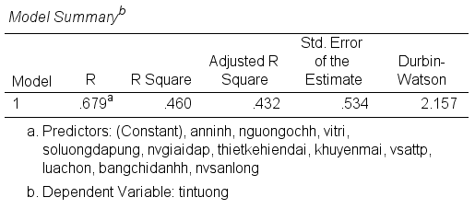
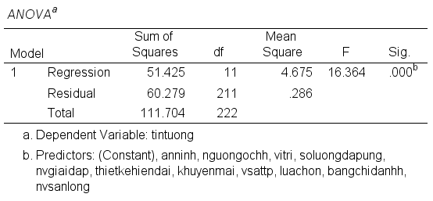
4. Phân tích hồi quy tuyến tính
Giá trị R Square là 0.460 phản ánh mức độ giải thích biến phụ thuộc của các biến độc lập trong hồi quy là khá tốt.
Các biến độc lập an ninh, nguồn gốc hàng hóa, vị trí, vsattp, lựa chọn, bảng chỉ dẫn, thiết kế, số lượng đáp ứng, nhân viên giải đáp, nhân viên sẵn lòng giải thích biến phụ thuộc là lòng tin tưởng của khách hàng khá tốt.
Giá trị Sig của kiểm định F có giá trị là 0.000 < 0.05
Hồi quy tuyến tính giữa các biến độc lập và phụ thuộc phù hợp với tập dữ liệu.

Slide 20
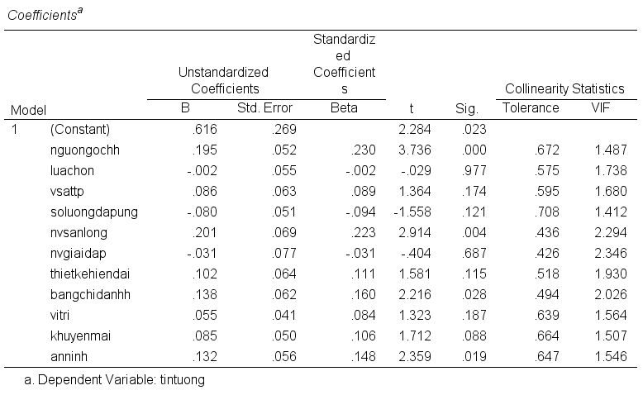
Sig của các biến độc lập là: nguồn gốc hàng hóa, nhân viên sẵn lòng, bảng chỉ dẫn, an ninh, khuyenmai đều < 0.05 => các biến độc lập này đều có tác động mạnh lên biến phụ thuộc là sự tin tưởng. Còn các Có biến độc lập còn lại đều có Sig > 0.05 => không có sự tác động lên biến phụ thuộc. Các hệ số phóng đại VIF đều nhỏ hơn 10 => không có hiện tượng đa cộng tuyến.

Slide 21



Phương trình hồi quy chuẩn hóa
TT= 0, 95.NNHH + 0,201NVSL + 0,138CD +0,132.AN + e
TT : Tin tưởng , trung thành
NVSL : Nhân viên sẵn lòng
NNHH : Nguồn gốc hàng hóa
BCD : Trưng bày chỉ dẫn
AN : An ninh
Khi NVSL tăng 1 đơn vị (các yếu tố khác không đổi) thì mức độ tin tưởng trung bình của khách hàng tăng 0,201 đơn vị.
Tất cả các biến đều có tác động cùng chiều với mức độ tin tưởng trung bình của khách hàng.

Slide 22
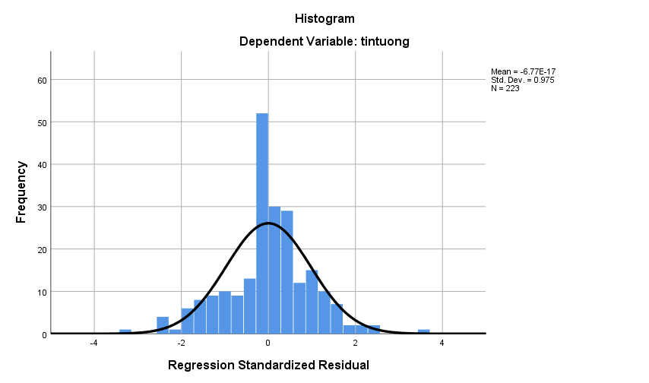
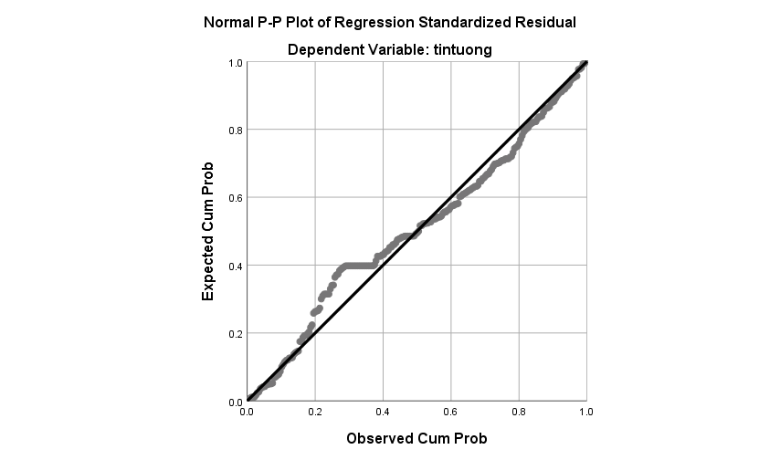
Phân phối chuẩn phần dư
Kiểm định giả thiết hồi quy
Mean = 0 , Std dev = 0,975 , đường cong phân phối có dạng hình chuông
→ Phân phối xấp xỉ chuẩn , giả định phân phối chuẩn của phần dư không bị vi phạm.

Slide 23
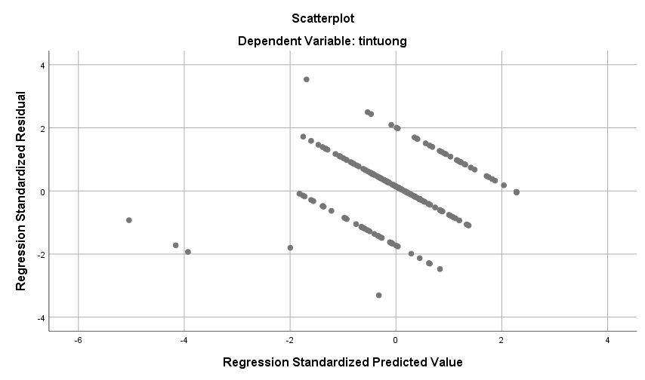
Liên hệ tuyến tính giữa biến phụ thuộc và biến độc lập
Phần dư chuẩn hóa phân bố ngẫu nhiên xung quanh đường tung độ 0 và hình dạng tạo thành một đường thẳng
=> giả định tuyến tính không bị vi phạm.

Slide 24
V. KẾT LUẬN VÀ GIẢI PHÁP
KẾT LUẬN:
Lòng trung thành của khách hàng bị ảnh hưởng trực tiếp bởi chất lượng hàng hóa , dịch vụ khách hàng, và thiết kế siêu thị và mức độ an toàn của hệ thống siêu thị.
Các nhân tố như nguồn gốc hàng hóa, nhân viên sẵn lòng giải đáp thắc mắc của khách hàng, thiết kế hiện đại và an ninh đều có ảnh hưởng tích cực tới sự tin tưởng và gắn bó lâu dài của khách hàng với độ tin cậy 95% trong đó nhân tố ( nguồn gốc hàng hóa ) là nhân tố ảnh hưởng mạnh mẽ nhất đến sự hài lòng và niềm tin của khách hàng.
GIẢI PHÁP:
Luôn duy trì nguồn hàng hóa có xuất xứ rõ ràng có chất lượng đảm bảo anttp, nâng cao chất lượng dịch vụ, tập trung cải thiện các yếu tố về nhân viên, an ninh và khuyến mại.
Khuyến khích tăng cường các chương trình khuyến mại

Slide 25

Thank you

